Slide 1
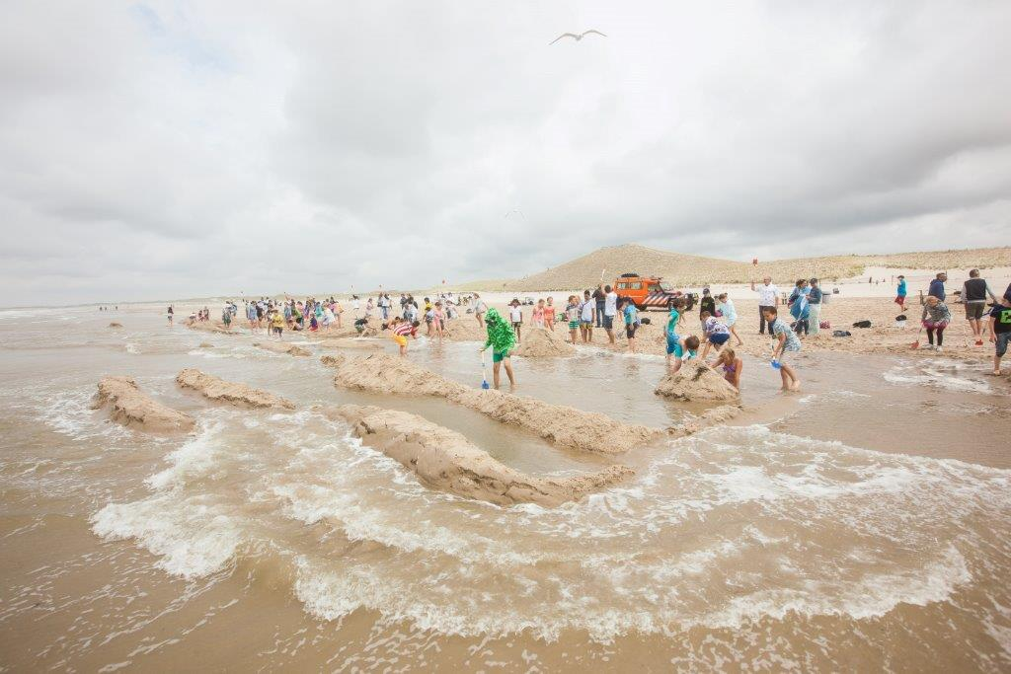
Waterschadeschatter HHNK
Wietse van Gerwen – aug 2022

Slide 2
Vergelijking WSS – HHNK, STOWA, Lizard
Python-module gemaakt om lokaal de wss te kunnen gebruiken. Zie https://github.com/wvangerwen/hhnk_schadeschatter
Deze is vergeleken met de STOWA wss; https://waterschadeschatter.lizard.net/ en de Lizard wss die gedraaid wordt bij de nabewerking van 3Di.

Slide 3
Vergelijking CFG
De schadeberekening heeft verschillende inputs. Hiervan is de vertaaltabel van landgebruik naar schade erg belangrijk voor de uiteindelijke schade. Van de config zijn meerdere versies in omloop.
HHNK heeft in 2020 schadeberekeningen gedaan voor haar hele beheergebied. Hier is een aparte configuratie voor gebruikt. Daarnaast heeft Lizard een eigen schadetabel en staat er op de stowa wss ook een standaard schadetabel.

Slide 4
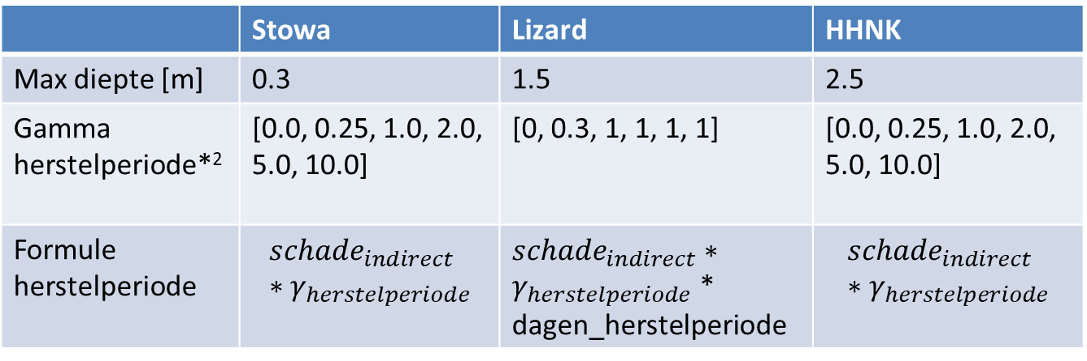
Vergelijking CFG
 | Stowa | Lizard | HHNK
Max diepte [m] | 0.3 | 1.5 | 2.5
Gamma herstelperiode*² | [0.0, 0.25, 1.0, 2.0, 5.0, 10.0] | [0, 0.3, 1, 1, 1, 1] | [0.0, 0.25, 1.0, 2.0, 5.0, 10.0]
Formule herstelperiode | $${schade}_{indirect}∗γ_{herstelperiode}$$ | ${schade}_{indirect}∗γ_{herstelperiode}$ * dagen_herstelperiode | $${schade}_{indirect}∗γ_{herstelperiode}$$
^{*1} Herstelperiode eenheid is overal /m2/dag. Bij Lizard is de gamma-waarde anders dan bij Stowa. Testen heeft uitgewezen dat de indirecte schade bij 10 dagen hersteltijd voor zowel stowa als lizard een factor 10 is van de waarde. In lizard is de berekening van de indirecte schade naast de gamma (als die al gebruikt wordt) dus ook nog maal aantal dagen.

